Slide 1


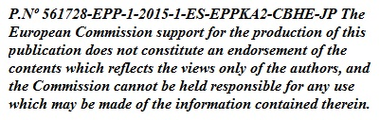
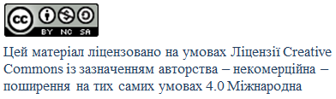
Лекція 1
Вступ.
знайомство з призначеним для користувача інтерфейсом Unreal Engine 4
Викладачі:
Поліщук Софія Володимирівна
технік I категорії ІОЦ
Безмогоричний Дмитро Михайлович
начальник ІОЦ
Технології проектування комп’ютерних ігор: Game design & development
B.3. Проектування комп'ютерних ігор на основі Unreal Engine 4
561728-EPP-1-2015-1-ES-EPPKA2-CBHE-JP

Slide 2

ВСТУП
Комп'ютерна гра. Що це?
Класифікація відеоігор:
Пригодницькі
Екшн
Гоночні
Рольові
Стратегічні
Симулятори
Навчальні
Спортивні
561728-EPP-1-2015-1-ES-EPPKA2-CBHE-JP
Notes:
Комп'ютерна гра — гра, яка забезпечується програмно керованим електронним пристроєм — комп'ютером. Це також може бути слотовий автомат, пінбольна машина, аудіо чи відеогра.
Відеоігри, так само як і музичні чи літературні твори, можна категоризувати у жанри. Щодо відеоігор жанри виділяються на основі спільних характеристик ігрового процесу або його цілей. Часто у одній відеогрі поєднуються декілька жанрів (наприклад, більшість сучасних рольових ігор мають елементи екшн). Єдино визначеної класифікації жанрів відеоігор не існує, проте в більшості класифікацій виділяються основні:
Пригодницькі — де дія відбувається в рамках визначеної історії та передбачає детальне дослідження ігрового світу. Пригодницькі ігри менш покладаються на візуальні образи і більшою мірою на переживання сюжету. Нерідко передбачають вирішення головоломок.
Екшн — ігри, де гравцеві слід в більшості покладатися на швидкість реакції. Дія гри, як правило, зосереджена на різного роду боях, в ході якої гравець повинен вчасно виконувати потрібні дії. Небойові завдання можуть включати в себе уникнення пасток, проходження місць за визначений час і т. д.
Гоночні — цей жанр включає в себе всі ігри, в яких участь у перегонах різного роду є основою ігрового процесу. Зазвичай гоночні ігри використовують автомобілі та інші транспортні засоби.
Рольові — рольові відеоігри походять від настільних рольових ігор, звідки взяли ігрову механіку. Гравець «грає роль», певного персонажа, який з часом і в міру виконання поставлених завдань розвивається.
Стратегічні — в широкому сенсі стратегічним відеоіграми є ті, де запорукою перемоги є розв'язання проблем шляхом попереднього обдумування та планування. У більш вузькому, стратегічні ігри відтворюють збройні конфлікти, де гравець керує арміями чи країнами, що вимагає стратегічного мислення.
Симулятори — різною мірою реалістично відтворюють якийсь з аспектів реального життя. Наприклад, існують симулятори побачень чи управління літаком.
Навчальні — служать для навчання гравця в якійсь області. Зазвичай призначені для дітей, проте існують і навчальні ігри для дорослих.
Спортивні — ігри, які відтворюють реальні (футбол, хокей) чи вигадані (квідич) види спорту.

Slide 3

Проектування комп'ютерних ігор
Ролі та посади в розробці гри
Геймдизайнер
Менеджер
Програміст
Художник
Звукорежисер
Композитор
Звукоінженер
Сценарист
Актор
Актор озвучення
Дизайнер рівнів
Піар-менеджер
Тестер
561728-EPP-1-2015-1-ES-EPPKA2-CBHE-JP
Notes:
Розробка відеогри (англ. Video game development) — це процес створення відеогри, яким займається розробник відеоігор (англ. video game developer), котрий може бути як однією людиною так і компанією з сотнями співробітників. Гра може розроблятися як силами кількох людей з обмеженим бюджетом, так і спираючись на фінансування від видавця (англ. video game publisher). Тривалість та вартість розробки залежить від складності проекту.
Комерційна розробка відеоігор почалася у 70-ті роки XX сторіччя, разом з появою перших аркадних автоматів та домашніх гральних приставок. Через незначну потужність першого комп'ютерного обладнання, ігри були простими і не потребували значних витрат та часу на розробку, якою міг займатися і успішно завершувати один програміст. Зі зростанням обчислювальних потужностей і вимог гравців, зросла і складність проектів, які стали вимагати роботи цілих команд професіоналів.
Геймдизайнер — придумує концепцію гри, її основні риси. Він проектує базову ігрову механіку, ігровий процес, образи персонажів, коригує їх впродовж розробки. Як правило геймдизайнер вже має досвід роботи з відеоіграми на інших посадах. Може бути кілька геймдизайнерів, з-поміж яких один — провідний дизайнер, головний, а інші відповідають за дизайн окремих аспектів: персонажів, рівнів, механіки.
Менеджер — координує роботу людей, залучених до створення гри. Розподіляє обов'язки, встановлює строки виконання кожного виду робіт. Планує витрати. Серед менеджерів існує спеціалізація на генерального директора, головного менеджера і продюсера.
Програміст — пише і вдосконалює програмний код гри. Створює базову ігрову мехніку, файлову архітектуру проекту. Можливий розподіл праці: технічний директор, програміст-проектувальник, програміст інтерфейсу, графічного рушія і т. д.
Художник — створює заставки, спрайти, текстури, тривимірні моделі, оформлення інтерфесу. Часто існує розподіл, де один художник займається текстурами, інший — спецефектами, анімацією і т. д. Головний художник, який координує роботу інших, зветься арт-директором.
Звукорежисер — здійснює запис і обробку звуків, музики, мови. Продумує відповідність звуків та ігрових ситуацій.
Композитор — пише музику. Сама музика може виконуватися для запису оркестром або музичним гуртом.
Звукоінженер — знаходить і записує звукові ефекти чи синтезує їх.
Сценарист — складає сценарій гри, загальний сюжет і окремих подій. Пише тексти діалогів, описів предметів і персонажів.
Актор — задіяний в захопленні руху для персонажів, зйомках відеороликів.
Актор озвучування — озвучує мову персонажів, закадровий голос.
Дизайнер рівнів — розставляє готові об'єкти, створює сюжетні події, задає рух об'єктів і персонажів по рівню.
Піар-менеджер — рекламує гру, поширює її рекламу, проводить виставки, презентації.
Тестер — грає в різні версії гри, випробовує її роботу в різних ситуаціях, виявляє та документує помилки і недоліки. Для тестування існують спеціальні відділи, розробника і видавця гри, незалежні тестери, і тестери з числа звичайних користувачів.

Slide 4
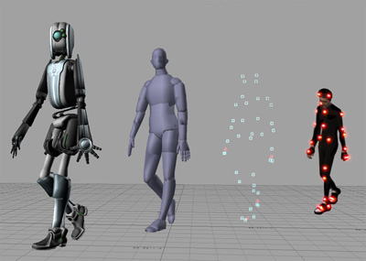
ЕТАПИ ПРОЕКТУВАННЯ КОМП'ЮТЕРНИХ ІГОР
Проектування
Виробництво
Написання коду
Розробка контенту
Розробка ігрової механіки
Тестування
Випуск і продажі
Підтримка
561728-EPP-1-2015-1-ES-EPPKA2-CBHE-JP
Notes:
Розробка гри проходить у декілька етапів. На початку створюється загальний проект майбутньої гри, пишеться дизайн-документ з описом всесвіту, ігрового процесу і сюжету, створюються графічні концепти рівнів і персонажів, які визначатимуть стилістику гри і які слугуватимуть орієнтиром для художників та моделювальників. Дизайн-документ та малюнки також використовуються для привернення уваги видавців.
Якщо відсутні проблеми з фінансуванням, починається повноцінна робота над грою, яка включає розробку чи налаштування під потреби гри ігрового рушія, створення графічного, тривимірного, та аудіо наповнення гри, впровадження та тестування ігрових механік (ігровий дизайн). До своєї остаточної версії гра йде через альфа та бета версії, які ретельно перевіряють і тестують, іноді проводячи відкриті тестування за участю гравців (відкритті альфа/бета-тести). Через якийсь час після останніх перевірок і тестувань, гра «виходить на золото», тобто починає тиражуватися для подальшого продажу. Після виходу триває підтримка гри, в ході якої вона вдосконалюється і доповнюється.
Проектування (пре-продакшн)
Перш за все хтось подає ідею створення нової гри, як правило він і стає керівником проекту. Поступово чи мозковим штурмом вирішується про що вона оповідатиме, яка її особливість може привернути увагу гравців; гра принесе щось кардинально нове або ж використовуватиме вже відомі та перевірені технології, тематику. Виходячи із запланованих переважних дій гравця, обирається жанр, наприклад, стратегія в реальному часі або шутер від першої особи. В ході роботи жанр може змінитися і вся концепція зазнати суттєвої переробки. Геймдизайнер вирішує якими стануть образи песонажів, ігрового світу, виконує попередні малюнки — концепт-арти. Гра отримує попередню назву, яка з часом може уточнитися чи зовсім змінитися.
Збирається команда розробників з програмістів, сценаристів, художників, композиторів, менеджерів і так далі. Визначаються строки виконання кожного виду роботи і орієнтовна дата виходу готової гри, яке обладнання, кошти для цього знадобляться. Та сама людина може займатися кількома справами. Наприклад, бути менеджером, координуючи виконанням роботи інших, і дизайнером, розроблячи образи персонажів.
На цьому етапі складається концепт-документ, в якому обґрунтовується чому буде вигідно створити дану гру. Дизайн-документ описує гру загалом, її початковий сюжет, ігровий процес, містить концепт-арти. Також створюється прототип, початкова проста версія гри, з якої можна скласти уявлення яким буде ігровий процес.
Виробництво
Написання коду
Оскільки відеогра є комп'ютерною програмою, її робота, технічні можливості, контент та ігровий процес, забезпечується програмним кодом. Розробка гри включає ті ж етапи, що і розробка програманого забезпечення, але передбачає більше роботи над контентом і створення ігрових механік.
Сучасні ігри здебільшого засновані на готових програмних модулях — ігрових рушіях, де вже реалізовані базові функції, здатні зв'язувати воєдино графіку, звук, об'єкти і їх рухи. Щоб налаштувати рушій для реалізації конкретного задуму програмісти доопрацьовують його, додаючи потрібні функції. Існують як вільні ігрові рушії, доступні будь-кому, так і ті, що вимагають отримання ліцензії на їх використання. Крім того рушії різняться за ліцензіями. Для незалежних розробників їх використання може бути значно дешевшим.
Деякі рушії розраховані на створення ігор конкретного жанру, інші — універсальні. Не всі рушії можуть забезпечити однакові внутрішноігрові можливості та рівень графіки. Частина рушіїв дозволяють створювати ігри для різних платформ, так Unreal Development Kit підтримує розробку інтерактивних творів для PC, Xbox 360, PlayStation 3, Wii та Android.
Деякі ігри створюються в спеціальних програмах, які вже мають початкові ресурси, дії, та не вимагають знання мов програмування. Прикладами таких програм є Game Maker, Construct, RPG Maker.
Розробка контенту
Відеогра передбачає створення графіки, звуків та внутрішньоігрових текстів. Концепт-арти виконуються на папері або комп'ютері, зазвичай в кількох варіантах. На основі концепт-артів художниками затверджуються і створюються двовимірні або тривимірні моделі персонажів, предмети та декорації. Для цього художники працюють в програмах, призначених для роботи із графікою.
Щоб моделі рухалися, вони анімуються в інших спеціальних програмах. Створюються різні набори рухів, які відтворюватимуться залежно від конкретних дій гравця з допомогою програмного коду. У випадку двовимірної графіки це набори спрайтів, де кожна картинка є окремими кадром. Для реалізації реалістичних рухів чи емоцій може застосовуватися захоплення руху живих акторів. Після фіксування руху датчиками вони переносяться на комп'ютерного персонажа, як людина або чудовисько.
Візуальні ефекти роблять гру видовищнішою і задають стиль. Серед них деякі додають реалістичності, як відкидання тіней, заломлення світла, постріли і вибухи. Інші позначають стани і дії персонажа, які визначають стиль виконання гри. Деякі ігри цілком виконуються в стилі коміксу або кіноплівки. За реалізацію картинки і звуку відповідають графічний і звуковий рушії.
Для звукового оформлення пишеться музика і відбувається озвучування персонажів. Крім того для повноцінного звукового оформлення потрібні ефекти, як кроки, звуки пострілів. Вони можуть обиратися з вільних бібліотек чи записуватися окремо. Декотрі композитори спеціалізуються на створенні музики до ігор. Музика може виконуватися цілими професійними оркестрами, мати пісенний супровід. Діалоги персонажів часто озвучуються спеціальними акторами на студіях озвучування.
Часом ігри містять відеовставки, створені в програмах двовимірної чи тривимірної анімації. Інколи для відеовставок знімаються живі актори і будуються декорації. Є актори, які спеціалізуються саме на зйомках в таких відеовставках або озвучуванні персонажів. Сюжет, діалоги, додаткові тексти пишуться сценаристами і відповідальними за це письменниками.
Розробка ігрової механіки
Ігрова механіка визначає насиченість ігрового процесу, правила, за якими грається відеогра. Основою механіки є ігрові об'єкти, такі як персонажі, об'єкти, з якими вони можуть маніпулювати, декорації. Частиною ігровової механіки є управління, якими чином гравець керує персонажем та ігровим світом. Наприклад, як задається напрям руху, як активізується взаємодія з віртуальними предметами. Крім того на етапі розробки механіки створюється користувацький інтерфейс, який інформує гравця і дозволяє взаємодіяти зі світом гри.
Ігри зазвичай поділяються на рівні (локації), щоб комп'ютер не навантажувався обчисленням всього світу гри. В новітніх іграх світ часто моделюється так, щоб не мати чітких поділів на локації. Дизайнер рівнів розміщує готові об'єкти в ігровому світі та продумує їх рухи. Компонування рівнів визначає наскільки цікавою буде гра, які можливості будуть у гравця вирішити конкретну ситуацію.
За взаємодію об'єктів, яка відбувається без контрою гравця, відповідає фізичний рушій. До прикладу, він реалізує закони інерції, гравітацію, поведінку рідин, властивості предметів. Штучний інтелект (ШІ) відповідає за поведінку персонажів, як вони реагуватимуть на дії гравця. Багато подій в грі відбуваються за скриптами. Самі події придумуються сценаристами, а скрипти реалізуються програмістами.
Тестування
Після завершення праці над кодом, контентом і механікою, за яких гра може функіонувати, відбувається її доопрацювання. Гра, не зібрана до кінця, але в яку можливо грати, називається альфа-версією. Вона може містити значні помилки і недоопрацювання, як відсутність певних можливостей, музики або об'єктів. Виявленням проблем займаються тестери, котрі грають в цю гру, намагаючись сповна скористатися всіма доступними можливостями в ній. Зазвичай на цьому етапі розробники записують рекламний трейлер, показуючи ігровий процес на відео, даючи потенційним гравцям уявлення про свою роботу. На пізнішому етапі виходить бета-версія, до тестування якої можуть залучатися і потенційні покупці гри. В бета-версії відбувається подальший пошук помилок, перевірка коректності взаємодії об'єктів ігрового світу, управління. Можливі внесення змін в оформлення, зміна ігрового балансу, можливостей персонажів.
Випуск і продажі
За продажі як правило відповідає видавець гри, від якого розробник отримує частку отриманих коштів. В разі якщо розробник і видавець є частинами однієї компанії, розподіл прибутків відбувається за встановленими там правилами. Видавець має піар-менеджерів та ігрових журналістів, котрі певним чином заявляють про існування гри, проводять рекламну кампанію, повідомляють про неї, викладаючи відео, публікуючи новини в спеціалізованих виданнях, демонструючи гру на виставках відеоігор.
Видавець займається локалізацією гри, тобто перекладом її тексту і озвучування, адаптацією до законів і культури тої країни, де гра видаватиметься. Наприклад, в деяких країнах заборонено зображення крові або оголеного тіла, відповідно такі зображення доводиться видаляти з гри. Для локалізації існують спеціальні команди фахівців, які крім власне перекладу роблять гру зрозумілою для гравця конкретної країни. В сучасних іграх текст і звуки як правило містяться в окремих файлах, що робить локалізацію простішою. Існують офіційні і неофіційні локалізатори. Часто гра відпочатку має локалізації на найбільш поширені мови, як англійську, іспанську і китайську. Іншими мовами гра офіційно виходить згодом чи цим неофіційно займаються ентузіасти.
Завершена і локалізована гра записується на певні носії, як DVD-диски, або надається для завантаження з Інтернету. Диски поставляються в магазини, а версії для завантаження поширюються через сервіси цифрової дистрибуції, як Steam. Цифрова дистрибуція, на відміну від дисків, іноді передбачає і безкоштовне завантаження гри. Так декотрі ігри, які представляють вже тільки історичний інтерес, надаються безкоштовно. В сервісах електронної дистрибуції часто відбуваються акції, які надають знижки аж до 100 %.
Підтримка
Після виходу гри в ній можуть виявитися досі невідомі помилки. Гравців може не влаштувати певний аспект гри, до прикладу, складність. Розробники в такому разі випускають патчі, які усувають помилки і додають якісь вдосконалення. Розробка і випуск патчів не приносять прибутків самі по собі, але можуть збільшити продажі гри, оскільки вона позбавляється недоліків.
Для підтримання інтересу до гри до неї випускаються доповнення, що крім виправлення помилок додають нові можливості чи доповнюють і розвивають сюжет. Доповненя бувають як платні, так і безкоштовні. Ті доповнення, що розповсюджуються через Інтернет, називаються DLC (Downloadable content). Переважно DLC є платними і не змінють гру суттєво, але надають нові можливості, оформлення персонажа.

Slide 5


UNREAL ENGINE 4
Unreal Engine —ігровий рушій, який розроблений та підтримується Epic Games.
Ігровий рушій (Game engine)
https://www.unrealengine.com
561728-EPP-1-2015-1-ES-EPPKA2-CBHE-JP
Notes:
Перша гра, створена на Unreal з'явилася 1998 року. З тих пір різні версії цього ігрового рушія використали в більш ніж сотні ігор.
Гральний рушій (англ. Game engine) — програмний рушій, центральна програмна частина будь-якої відеогри, яка відповідає за всю її технічну сторону, дозволяє полегшити розробку гри за рахунок уніфікації і систематизації її внутрішньої структури. Важливим значенням рушія є можливість створення багатоплатформових ігор.
Основну функціональність гри зазвичай забезпечує рушій гри, що включає рушій рендеринга («візуалізатор»), фізичний рушій, звук, систему скриптів, анімацію, ігровий штучний інтелект, мережевий код, керування пам'яттю, багатонитевість і граф сцени. Часто на процесі розробки можна заощадити за рахунок повторного використання одного рушія гри для створення декількох різних ігор.
Написаний мовою C++, рушій дозволяє створювати ігри для більшості операційних систем і платформ: Microsoft Windows, Linux, Mac OS і Mac OS X, консолей Xbox, Xbox 360, PlayStation 2, PlayStation Portable, PlayStation 3, Wii, Dreamcast і Nintendo GameCube.

Slide 6

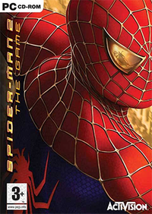


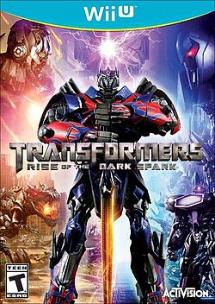

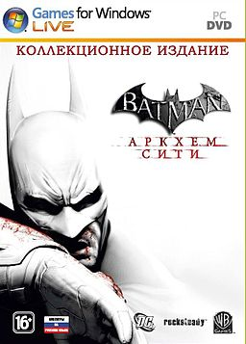
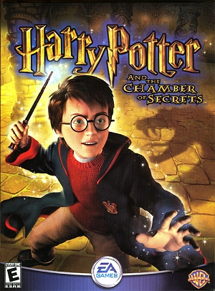
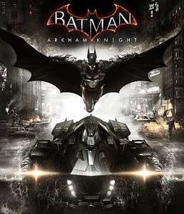
UNREAL ENGINE GAMES
561728-EPP-1-2015-1-ES-EPPKA2-CBHE-JP
Notes:
Harry Potter – Розробник: KnowWonder, Платформа - PC, Mac, Xbox, PlayStation
Shrek – Розробник: Leoflux, Платформа - PC, Mac
Lineage II – Розробник: NC Soft, Платформа - PC
Transformers – Розробник: High Moon Studios,, Платформа - PC, PlayStation 3, Xbox 360, Wii, Nintendo DS

Slide 7
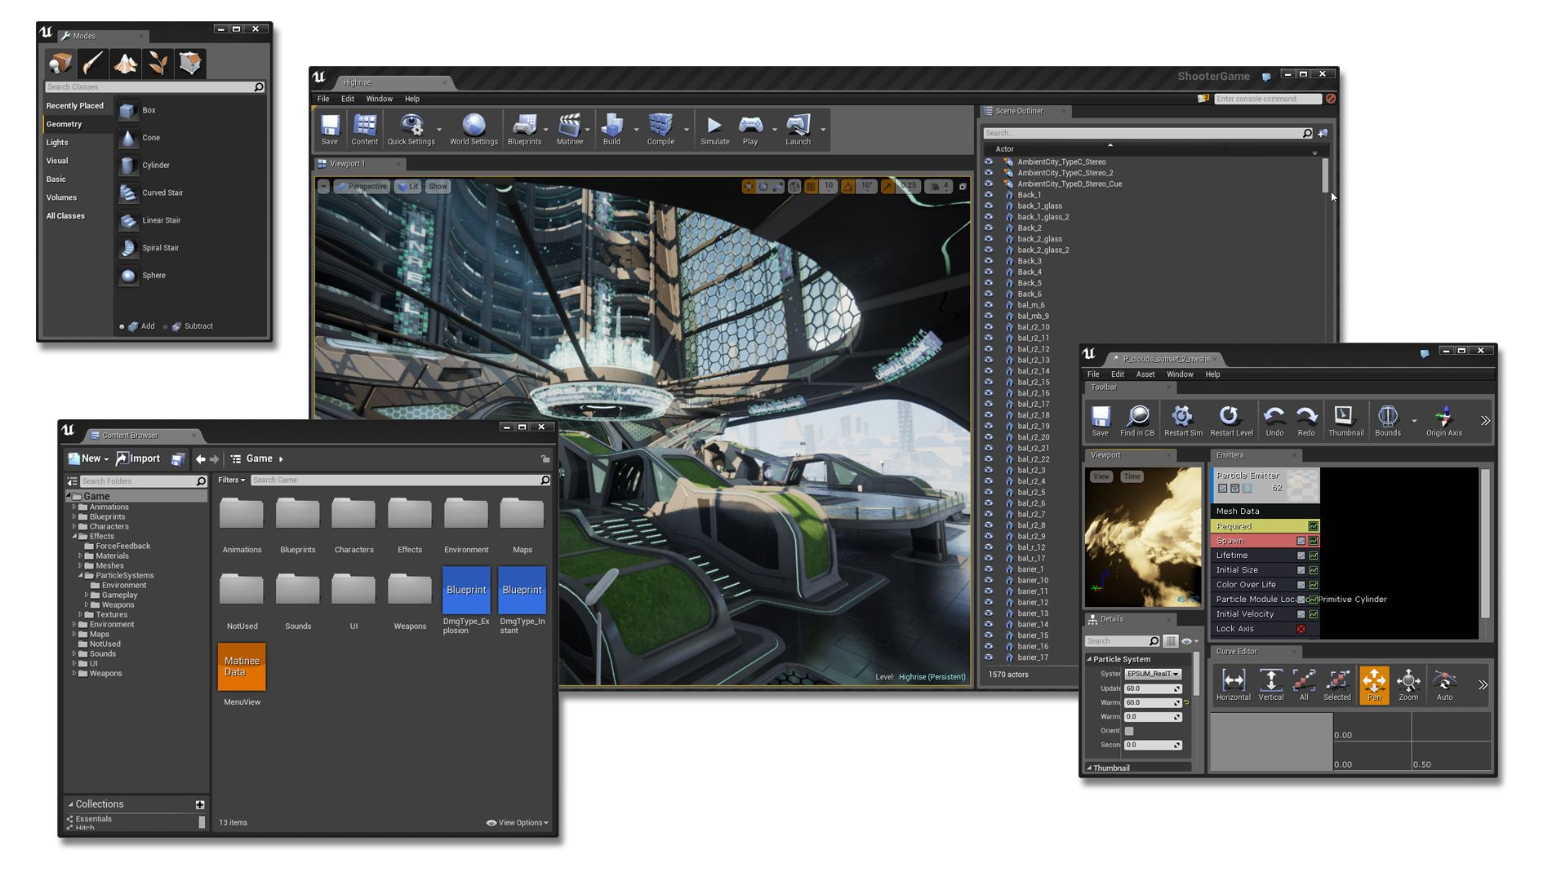
ІНТЕРФЕЙС UE4
561728-EPP-1-2015-1-ES-EPPKA2-CBHE-JP
Notes:
Для зручності користувачів, редактор Unreal Engine 4 влаштований так, що можна змінювати його під свої потреби майже як завгодно. Ви можете маніпулювати окремими вікнами і вкладками, а так само закривати їх або відображати.

Slide 8
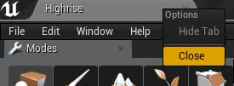
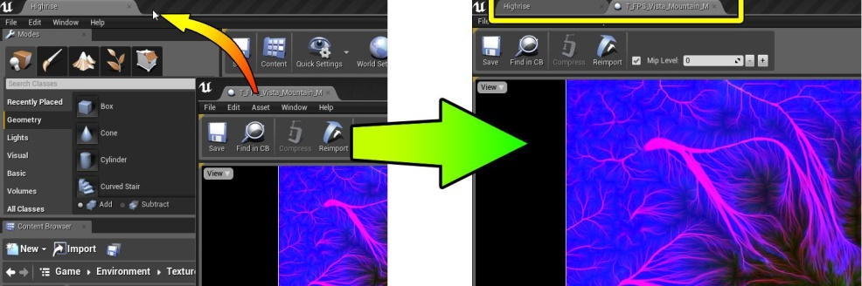
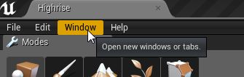
Редактори
Вкладки
Меню
561728-EPP-1-2015-1-ES-EPPKA2-CBHE-JP
Notes:
Редактори: Інструментарій Unreal Engine 4 надає безліч додаткових редакторів, які виконують свою особливу роль при створенні проектів. Такі як Редактор Рівнів або Редактор Матеріалів. Деякі редактори, особливо Редактор Рівнів, може бути відкритий тільки один раз, в той час як інші можуть бути відкриті кількома копіями в один час. Скажімо, відкривши кілька редакторів Blueprint'ов, ви можете редагувати відразу кілька Блупрінтов.
Основні редактори можуть бути відкриті через Window меню, інші можуть бути відкриті, шляхом відкриття потрібних Ассет. Редактор рівнів відкритий завжди і не може бути закритий без виходу з редактора UE4.
Редактори можуть бути закриті натисканням хрестика в кутку вікна або на краю вкладки, а так само натисканням правою клавішею миші по кладці і вибором Close.
Вкладки: Якщо ви використовуєте кілька редакторів одночасно, ви можете стикувати їх на одне вікно, шляхом перетягування за вкладку вгору вікна. Вкладки з редакторами залишатимуться там, подібно з вкладками інтернет браузерів.
Меню: Меню в кожному редакторі розташоване зверху вікна, або ж під вкладкою. У ньому містяться такі розділи, як File або Window. Деякі розділи доступні для всіх редакторів, деякі належать тільки конкретним редакторам.

Slide 9
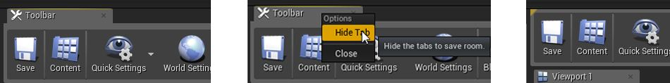
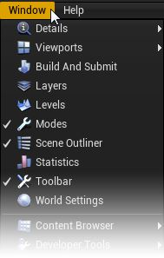
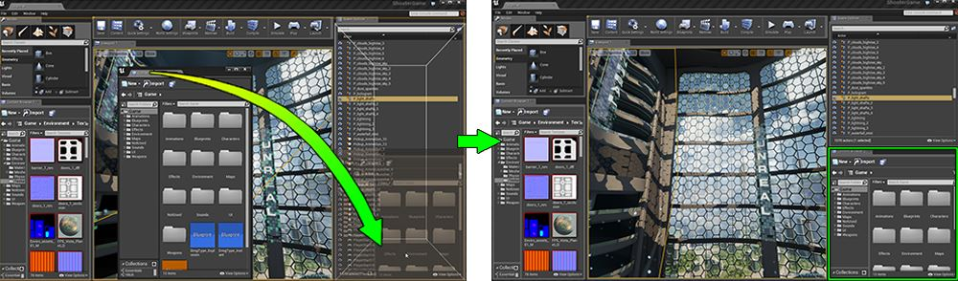
Панелі
Зміна інтерфейсу
561728-EPP-1-2015-1-ES-EPPKA2-CBHE-JP
Notes:
Панель - частина окремого редактора, яка містить будь-який функціонал для зміни, управління, створення будь-якого контенту. Редактори можуть містити кілька панелей, які належать тільки використовуваному редактору. Деякі панелі за стандартом приховані, їх можна відкрити через вкладку меню - Window. Багато панелей мають свої вкладки. За допомогою вкладки, ви можете перемістити панель, потягнувши за неї. Так само панель можна закрити, натиснувши на Х, або клікнувши правою клавішею по вкладці і натиснувши Close.
Вкладку панелі можна приховати, щоб заощадити трохи корисного простору для роботи з UE4. Зробити це можна, клікнувши правою клавішею миші по вкладці і вибравши пункт Hide Tab. Коли вкладка прихована, в кутку панелі з'являється жовтий куточок, натиснувши на який, можна знову відобразити вкладку.
Зміна інтерфейсу. Всі вкладки, редактори і панелі ви можете переміщати по вашому екрану, а так само розєднювати їх і робити окремими вікнами. Самі редактори і деякі панелі можна стикувати в основні віконні вкладки зверху.Панелі можна стикувати в будь-яке місце в межах свого редактора. Потягніть за вкладку і перетягніть в бажане місце. Вкладка автоматично постане на місце.

Slide 10
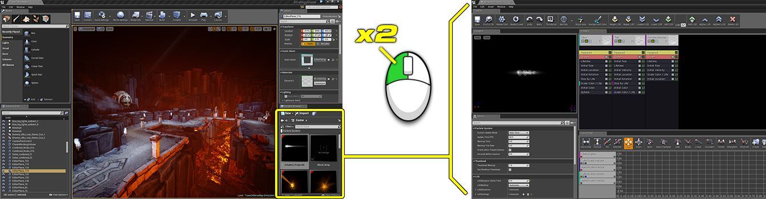
Редактори, навігатори та інструменти UE4
561728-EPP-1-2015-1-ES-EPPKA2-CBHE-JP
Notes:
Спочатку весь редактор, включаючи редактори контенту, стиснутий до декількох вікон, так як весь редактор займає дуже багато місця і не поміщається на одному або навіть двох екранах. Деякі окремі розділи редактора показані тільки тоді, коли ви захочете редагувати щось конкретне. Деякі розділи стають доступні, коли ви вибираєте якийсь об'єкт, щоб ви могли змінити потрібні властивості цього об'єкта.

Slide 11
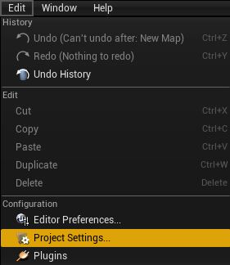
Навігатори по контенту гри
Project Browser
    Content Browser
Class Viewer
    Global Asset Picker
Редактори властивостей
Property Matrix
    Color Picker
Curve Editor
Вікна налаштування для зміни параметрів самого редактора або проекту
Editor Settings
    Project settings
Key Binding
561728-EPP-1-2015-1-ES-EPPKA2-CBHE-JP
Notes:
Існує кілька основних навігаторів по контенту вашої гри. Через них ви можете отримати доступ до будь-якого об'єкта або його властивостей, який доступний в вашому проекті.
Project Browser Дозволяє отримати доступ до ваших проектів. Відкрити існуючий або створити новий.
Content Browser Панель, подібна провіднику в Windows, яка здійснює доступ до контенту вашого проекту.
Class Viewer Список всіх класів, які доступні у вашому проекті.
Global Asset Picker Інструмент з швидким доступом до об'єктів, які доступні у вашому проекті. Використовується для швидкого переміщення об'єктів на рівень через Viewport.
Також в UE4 існує кілька редакторів властивостей
Property Matrix Редактор властивостей об'єктів, в якому ви можете змінювати властивості відразу декількох об'єктів.
Color Picker Панель для вибору кольору.
Curve Editor Редактор кривих
Так само є кілька вікон налаштувань, в яких можна змінювати параметри самого редактора або ваших проектів
Editor Settings Вікно з налаштуваннями редактора UE4
Project Settings Вікно для зміни налаштувань вашого проекту
Key Binding Вікно для управління гарячими клавішами.

Slide 12
ГЛОСАРІЙ UE4
Основні терміни:
UE4
Editor
Project
Build
Packaging Project
Content
Source Code
Контент і ресурси:
Asset
Staticmesh
Skeletalmesh
Texture
Material
561728-EPP-1-2015-1-ES-EPPKA2-CBHE-JP
Notes:
Основні
UE4 Движок Unreal Engine 4. Іноді мається на увазі ще й редактор UE4.
Редактор Editor Редактор Unreal Engine 4, в якому відбувається основна робота по створенню ігор/сцен/візуалізація/і т.д.
Проект Project Те, над чим ви працюєте в редакторі Unreal Engine 4. В основному мається на увазі проект, який відкриває сам редактор, проте іноді мають на увазі вже скомпільовану гру або сцену в окремий додаток.
Збірка Build 1) Скомпільований проект в окремий додаток. 2) Версія скомпільованої UE4 і редактора вручну.
1) Запаковування проекту 2) Компіляція проекту Packaging Project Скомпілювати проект в окремий додаток.
Контент Content Ресурси вашого проекту: Моделі, матеріали, карти, звуки і так далі. Все, що можна знайти в Content Browser'е або в папку [шлях до проекту] / Content
Вихідні тексти або вихідні коди Source Code Код (С ++), на якому написаний Unreal Engine 4. Даний код використовується для зміни UE4 і охоплення його можливостей за бажанням користувача.
Контент і ресурси
Ассет Asset Одиниця контенту. Будь-ресурс вашого проекту, будь то звуки, текстури, матеріали, моделі, Блупрінти, класи і так далі.
Статікмеш Staticmesh Ассет, який представляє 3х мірну статичну модель. Під статичною мається на увазі те, що вона не змінює свою форму в процесі гри, без застосування будь-яких додаткових технологій (наприклад зміна форми через матеріал).
Скелеталмеш Skeletalmesh Ассет, який містить 3х мірну динамічну модель. Як правило, ця модель прив'язана до скелету, який управляється анімаціями або анімаційних блупрінтамі. Так само може не містити скелет, але при цьому підтримувати деформацію (наприклад через Morph Target).
Текстура Texture Ассет, що містить 2х мірну текстуру (графічне зображення). Найчастіше текстури використовуються для додання моделям кольору, або для інтерфейсу користувача.
Матеріал Material Ассет, який потрібен для того, щоб надати мешам особливий вигляд. В тому числі, необхідний для накладення текстури на Меш. Матеріал визначає не тільки колір об'єкта, але його властивості блиску, металеві властивості, рельєфність.

Slide 13
Launcher:
Launcher
Marketplace
Library
Learn
Blueprints:
Blueprint
Compile
Node
Pin
Variable/Var
Function
Macro/Macro Function
Матеріали:
Material
Material instance
561728-EPP-1-2015-1-ES-EPPKA2-CBHE-JP
Notes:
Launcher
Лаунчер Launcher Окрема програма, яка надає зручний доступ до скачаних версій UE4, до проектів, і також до Marketplace, де можна придбати будь-який Контент для своїх проектів.
Маркет або Магазин Marketplace Торговий майданчик, де можна придбати контент для своїх проектів.
Бібліотека Library Розділ в лаунчер, де можна знайти список ваших створених або скачених проектів. Так само в цьому розділі відображається список встановлених версій Unreal Engine 4. В даному розділі також проводиться завантаження нових версій UE4 і їх оновлень.
Розділ Learn Learn Розділ в лаунчер, де можна знайти посилання на уроки, а також демонстраційні проекти, які призначені для навчання UE4 і демонстрації можливостей движка.
Блупринт Blueprint 1) Візуальна система написання ігрової логіки в UE4. 2) Отдельный Ассет типа Blueprint.
Компіляція Compile Компіляція блупринта у зрозумілий для виконання вид (С ++ код, з яким потом працює ваш ПК).
1) Блок 2) Нода Node Елемент логічної послідовності, який у сукупності з іншими блоками, змушує працювати скрипт і виробляє яку-небудь дію. Зазвичай, Блок - це функція, яка виконує що-небудь, або математичне вираження, що виробляє яку-небудь дію з інформацією.
Контакт Pin Елемент блоку, який служить для його з'єднання з іншими. Як правило, існує два типу контактів: вхід і вихід.
Змінна Variable/Var Спеціальний елемент логіки, який використовується для зберігання будь-яких значень для подальшого використання в іншій частині логіки. Змінні містять не тільки значення, але і тип, який визначає, яке це значення (числовий, текстовий, об'єктний тощо)
Функція Function Функція підтримує будь-яку логіку, яку можна використовувати після одного блоку (при виклику якого буде виконано логіка в функціі). По суті, майже будь-який блок в Блупринтах є функцією.
Макро Macro/Macro Function Як і функція, представляється одним блоком і виконує логіку, що міститься всередині Макро. Однак відмінності в тому, що при компіляції блупринтів, макрос просто розгортається (копіюється туда) на потрібну ділянку логіки. Функція ж не розгортається, а просто виконується. Існують також і інші відмінності, начебто можливість створювати кілька виконуваних входів і виходів, а також зберігати значення до тих пір, поки в пам'яті зберігається об'єкт з макросом.
Матеріали
Матеріал Material Спеціальний ассет, який визначає вид об'єкта. Матеріал може визначати не тільки колір, але й його властивості відображення, рельєф та інші різні властивості.
1) Матеріал Інстанс 2) Інстанс матеріала Material instance Спеціальна копія матеріалу, яка посилається на свого батька і отримує всі властивості матеріалу від нього. Однак інстанс, ради зміни свого виду, дозволяє перевизначити деякі параметри матеріалу, без необхідності створювати новий, повноцінний матеріал.

Slide 14
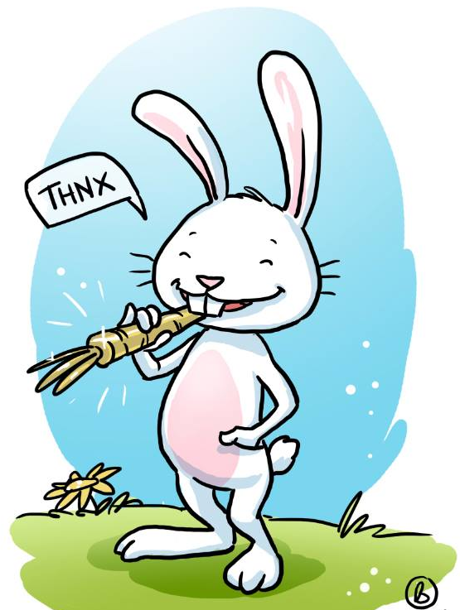
ДЯКУЮ ЗА УВАГУ!
see u soon ☺
561728-EPP-1-2015-1-ES-EPPKA2-CBHE-JP

